Slide 1





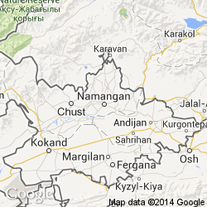

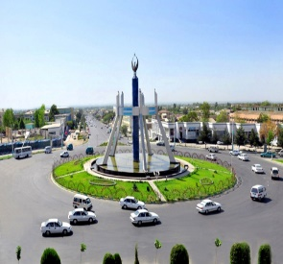

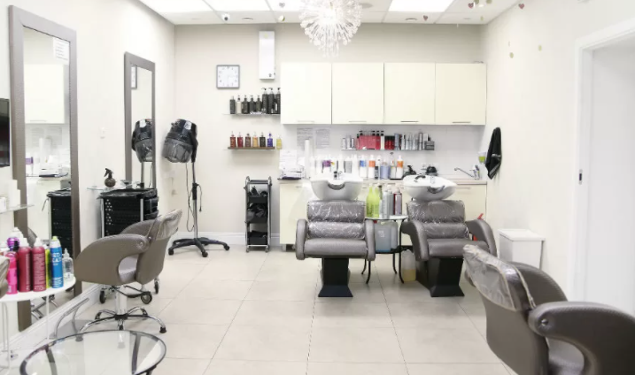
“Аёлларга гўзаллик хизматларини кўрсатиш”
Лойиҳанинг иқтисодий кўрсаткичлари
Лойиҳа манзили
Лойиҳа тавсифи
Лойиҳанинг харажатлар тақсимоти
Наманган вилояти
Хизмат кўрсатиш
Лойиханинг ишлаб
чиқариш қуввати
йилига – 6864 нафар
мижозга хизмат
кўрсатиш
Ўз-ўзини қоплаш (PP)
Бино қуриш
2 йил
20 млн.
сўм
Ички даромадлилик даражаси(IRR)
Бошқа харажатлар
Соф жорий қиймат (NPV)
Ускуналар
55 млн
сўм
42%
35 млн.
сўм
39 млн.
сўм
Инвестиция қайтими (ROI)
50%
Ўз маблағи
Ишчи ўрин сони
31
МЛН.СЎМ
Лойиҳа қиймати
5 нафар
94
МЛН.СЎМ
Банк кредити
Ишга тушиш вақти
63
МЛН.СЎМ
2021-2022

